Slide 1
Le sorgenti X nel cielo
Notes:
Ho qua riportato la nostra galassia sia nel visibile sia nell’X-ray. Si può ben notare come innanzitutto le sorgenti più luminose nel visibile non corrispondono alle sorgenti più luminose nella banda X, ma più significativo, come nell’X-ray non esista l’equivalente del fondo nero nel visibile: è infatti presente una radiazione X di fondo caratterizzata da una forte luminosità distribuita uniformemente in tutte le direzioni. Mentre il cielo nella banda del visibile è stato studiato fin dalle epoche antiche l’astronomia X ha una nascita, come abbiamo visto, molto più recente: si pensi che la prima sorgente X, Scorpius X-1 (situata nella costellazione dello Scorpione a circa 9000 anni luce) è stata scoperta da Riccardo Giacconi nel 1962.

Slide 2
Sco X-1

Slide 3
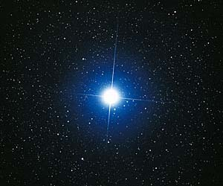
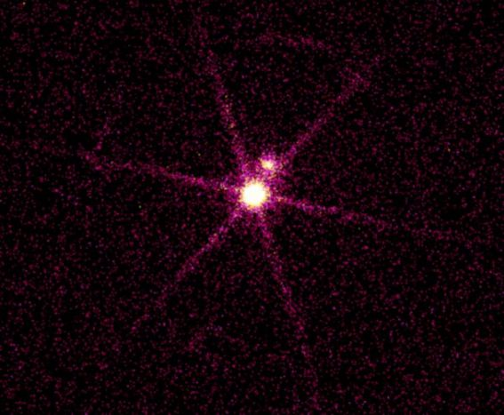
Nane bianche
Notes:
Altre sorgenti X sono le nane bianche, come Sirio B qua mostrata. Una nana bianca è una stella di piccole dimensioni, con una bassissima luminosità e un colore tendente al bianco. Nonostante le sue ridotte dimensioni, paragonabili a quelle della Terra, la sua massa è lievemente superiore a quella del Sole: è quindi un oggetto celeste molto compatto, dotato di un'elevatissima densità. Esse rappresentano l'ultima fase dell’evoluzione delle stelle di massa piccola o medio-piccola: quando le reazioni termonucleari in una stella smettono di produrre energia la pressione diminuisce e la stella collassa contraendosi fino a diventare appunto una nana bianca. In realtà solo le nane bianche più calde emettere raggi X, detti raggi X molli perché presentano una bassa energia che tende più verso l’ultravioletto. L’emissione nell’X-ray, dipendendo dalla temperatura della nana bianca, diminuisce contemporaneamente al raffreddamento delle stella stessa.

Slide 4
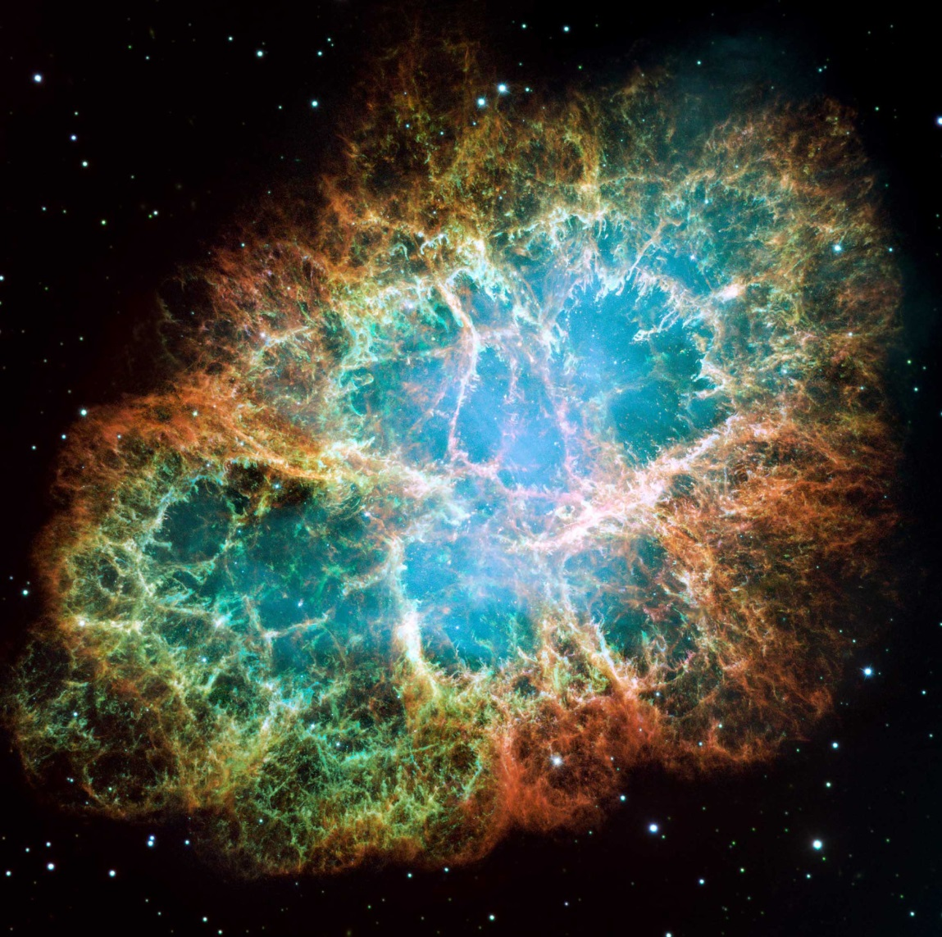
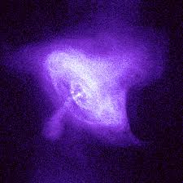
Resti di supernovae
Notes:
Ancora abbiamo i resti di supernovae, come la Nebulosa del Granchio. Un resto di supernovae è un ammasso di polveri interstellari (cioè piccoli corpuscoli solidi), atomi di idrogeno per il 75% circa e atomi di elio per 23%. Esso deriva sempre dall’esplosione di una stella: quando la stella finisce infatti il carburante collassa, il nucleo diventa più compatto e il guscio si espande nello spazio. XXXX La Nebulosa del Granchio deriva dall’esplosione di una stella del 1054 ed essa emette ancora un’intensa radiazione X perché nel suo centro è presente una Pulsar X.

Slide 5
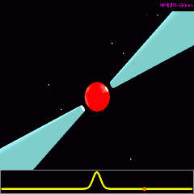
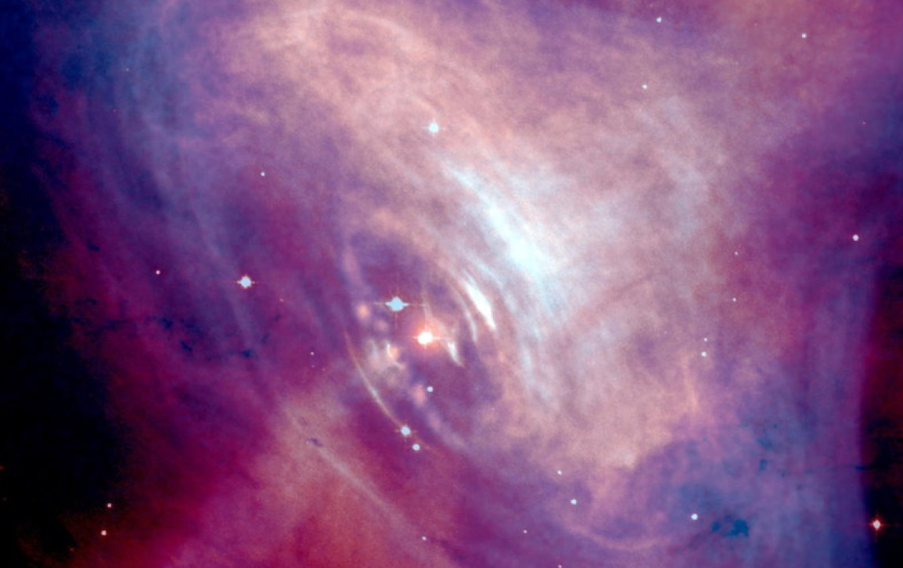
Pulsar X
Notes:
Le Pulsar X sono stelle di neutroni in rapida rotazione dotate di un campo magnetico molto più intenso delle comuni stelle di neutroni: le particelle cariche vengono infatti intrappolate in un fascio che ruota contemporaneamente al campo magnetico emettendo così radiazione X. Le emissioni vengono rivelate ogni qual volta che il fascio punta ovviamente verso il rivelatore: si assiste così ad una pulsazione periodica regolare con frequenza molto elevata. Il fascio delle Pulsar X deriva dall’elevate tensioni generate dal campo magnetico stesso: queste tensioni strappano particelle dalla superficie esterna della stella, in prossimità dei poli magnetici, e le accelerano dando origine a due fasci diametralmente opposti di particelle ad alta energia che emetto appunto raggi X. Emettendo radiazioni la stella perde però parte dell’energia e diminuisce quindi via via la velocità di rotazione. In particolare tale rotazione deriva dal processo stesso della formazione della stella: il nucleo della stella, collassando, si contrae ed aumenta così la sua velocità di rotazione. Essa, nel caso delle Pulsar X, continua anche dopo la fine del collasso.

Slide 6
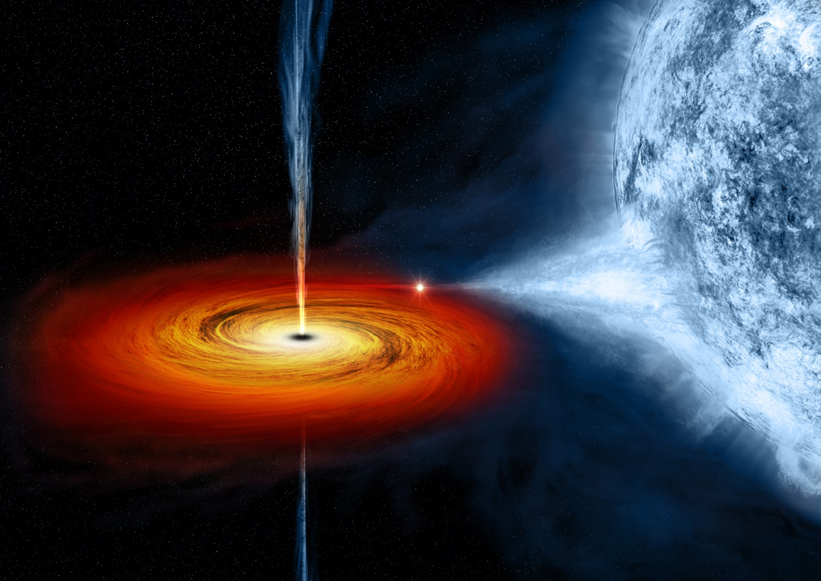
Sistema binario: buco nero – stella di grande massa

Slide 7
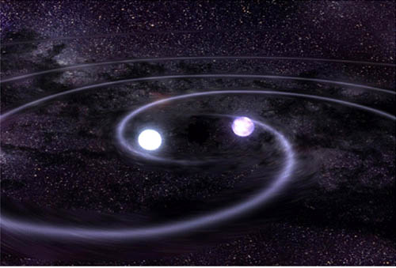
Sistema binario: stella di neutroni – stella di grande massa

Slide 8
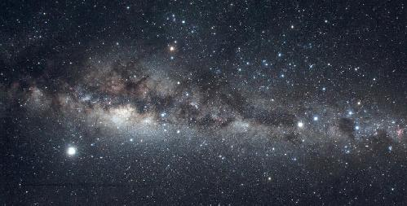
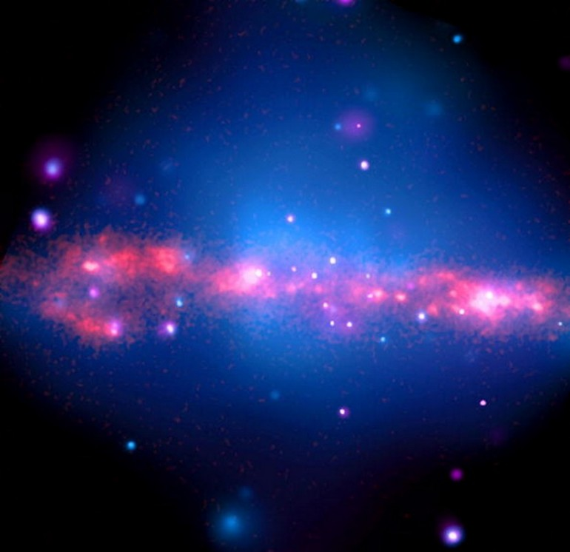
Nuclei di galassie

Slide 9
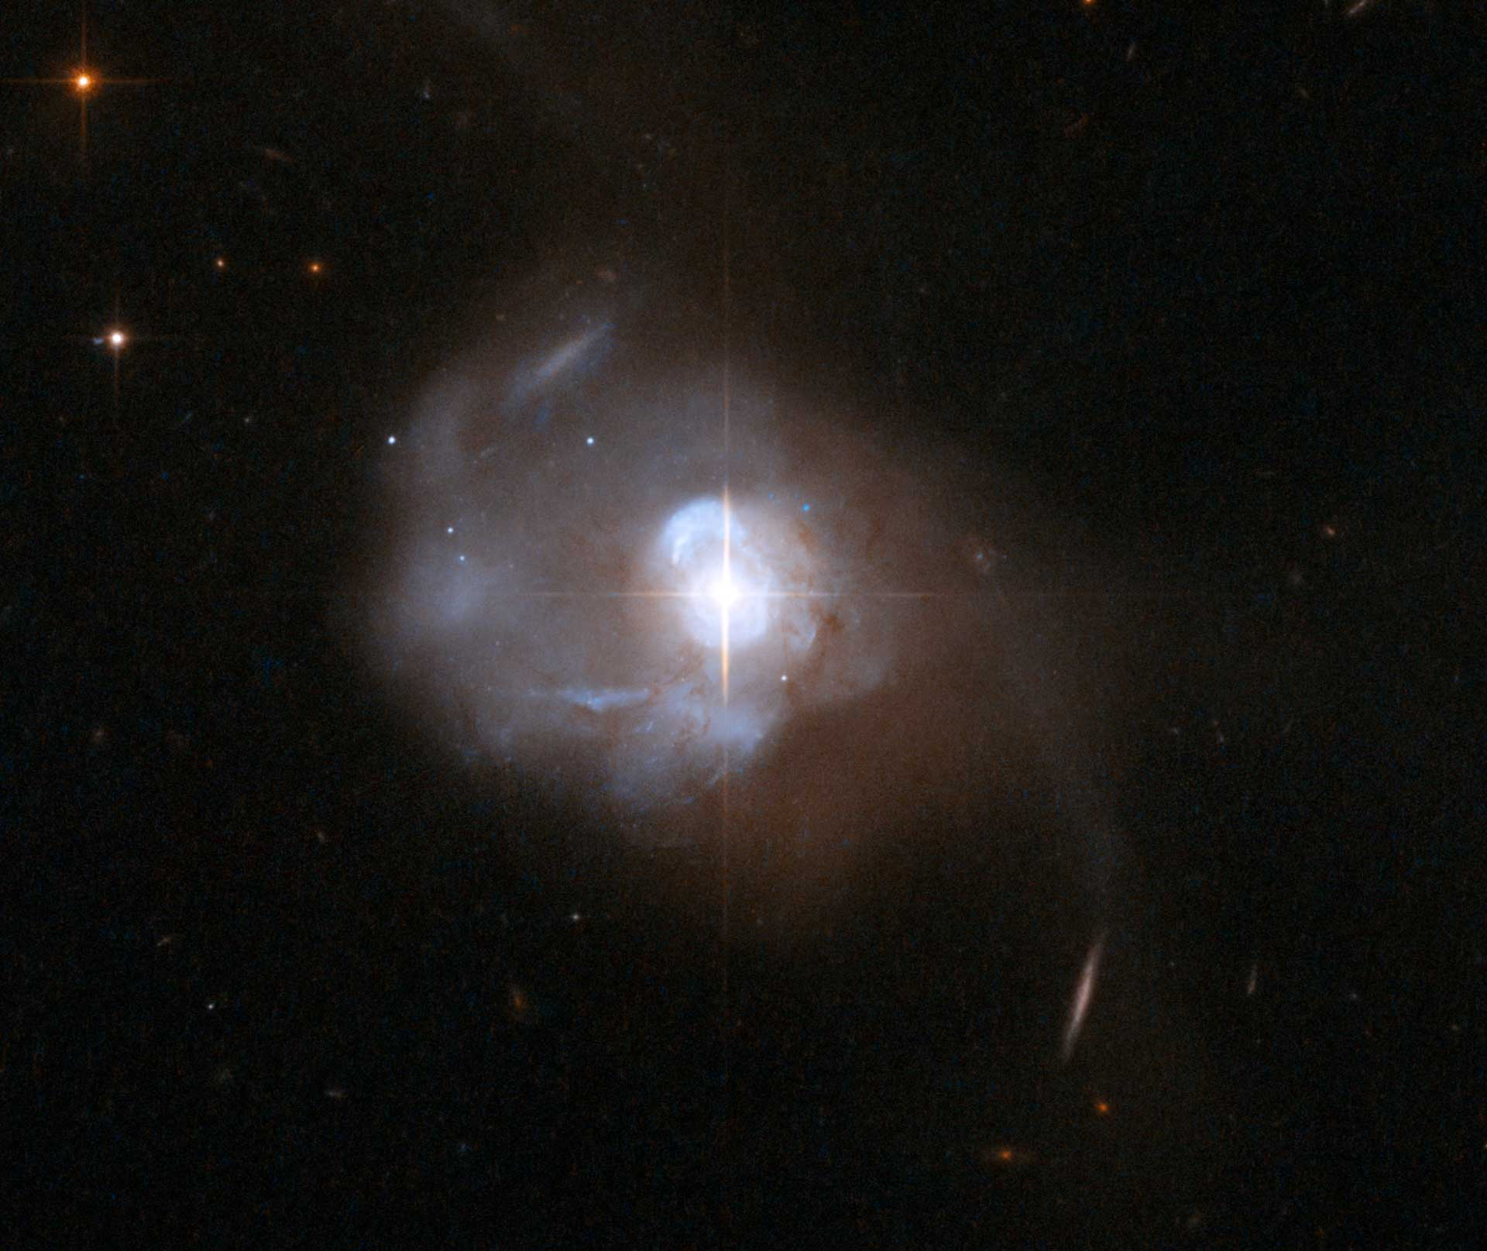
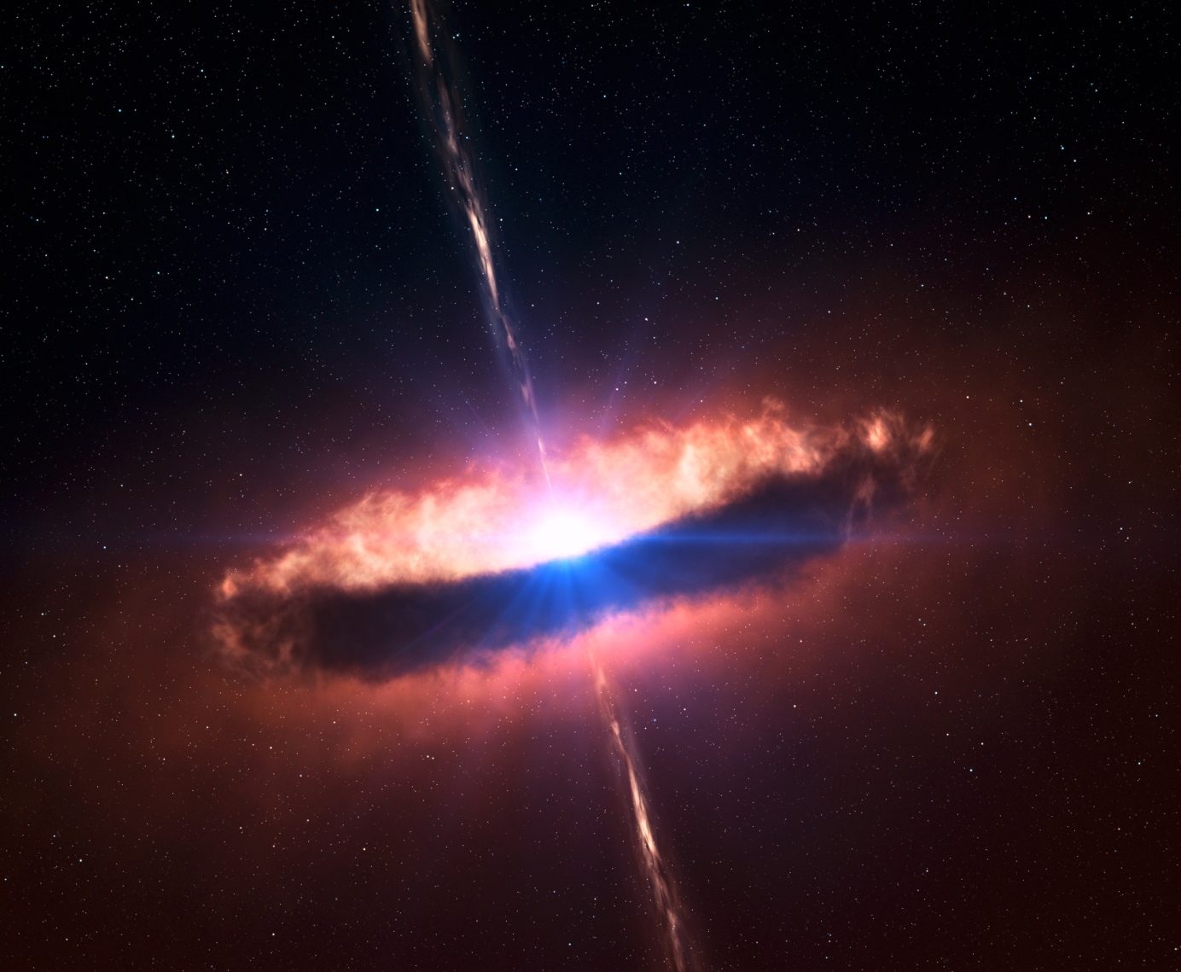
Quasar

Slide 10
Gas caldo nello spazio intergalattico

